Slide 1
微机系统与接口技术

Slide 2
本课程在计算机课程体系中的位置
本课程是计算机科学与技术和信息安全专业本、专科学生必修的一门专业课。为进一步学习和研究计算机网络和分布式系统、大规模并行处理系统、计算机集群等打下坚实的基础。

Slide 3
本课程的教学目的
掌握先进32位微处理器芯片结构和原理、微型计算机实现技术、计算机主板构成、各种接口技术原理及其应用编程方法；
掌握微机技术新的发展趋势，系统科学地获得分析问题和解决问题的训练；提高分析和设计接口的能力。

Slide 4
本课程的要求
同学们不仅要学习32位微处理器的原理及微机各种接口电路的原理与作用，而且还要掌握常用接口的设计与分析方法，并具有一定的动手实验能力和接口应用程序的编写能力，为将来的学习与实践打下良好基础。

Slide 5
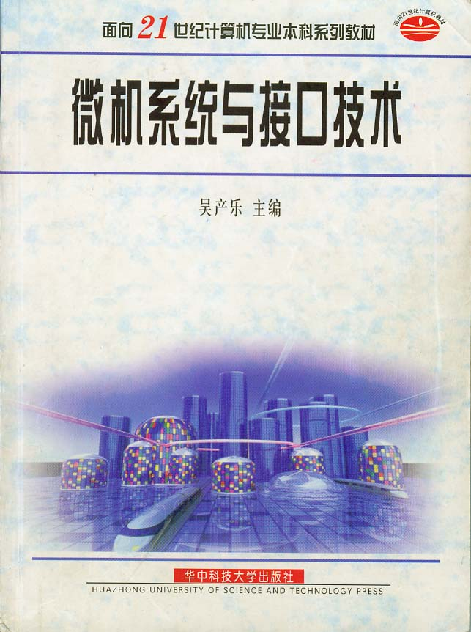
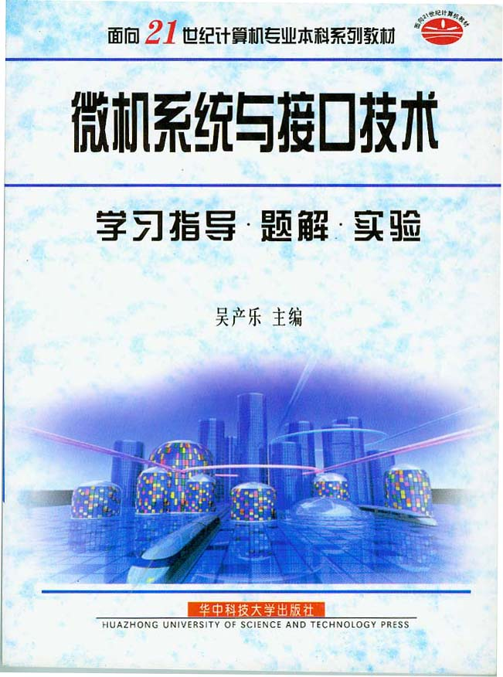
本课程的教材

Slide 6
本课程内容组织
第一章--典型处理器简介、微机接口技术概念
第二章-- 32位微处理器结构与原理
第三章--内存储器：半导体存储器 、存储器硬件组织、Pentium子存
储器系统
第四章--I/O接口：82C54，82C55A，串行通信协议与8250
第五章-- I/O接口和微机通信： 中断技术（8259）， DMA（8237）
第六章--总线如何工作：总线标准
第七章--用户交互接口：键盘接口、打印机接口 、显示器接口
第八章--外存储器：磁记录编码、EIDE和SCSI接口、磁盘阵列、
光盘 （自学为主）

Slide 7
第一章 概 论

Slide 8
1.1 微计算机系统组成
微型计算机属于第四代电子计算机产品。
主机按体积、性能和价格分为巨型机、大型机、中型机、小型机和微型机五类。
中央处理器CPU的运算器和控制器集成在一片集成电路芯片上，称为微处理器MPU。
微处理器是微机系统的核心部分，自70年代初出现第一片微处理器芯片以来，微处理器的性能和集成度几乎每两年翻一番，其发展速度大大超过了前几代计算机。

Slide 9
微型计算机系统的三个层次
ALU
寄存器
控制器
微处理器
存储器
I/O接口
总线
微 型
计算机
(主机)
硬件系统
软件系统
键盘、鼠标
显示器
软驱、硬盘、光驱
打印机、扫描仪
微 型
计算机
系 统
外 设
系统软件
应用软件

Slide 10
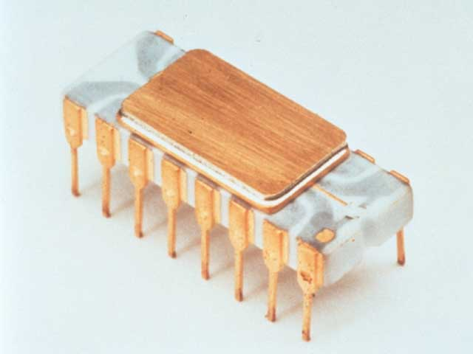
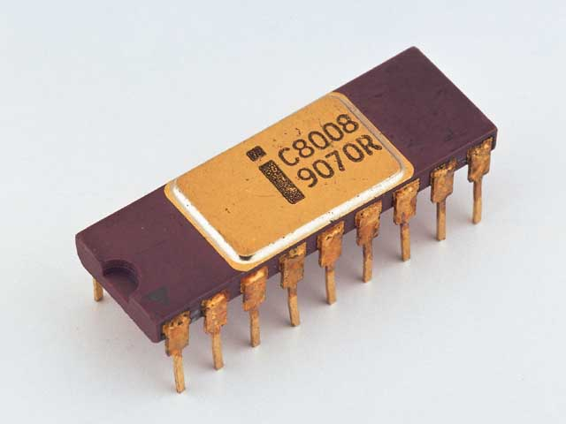
1.1.1 微机的发展
微机系统的核心部件为CPU，以CPU的发展、演变过程为线索，来介绍微机系统的发展过程。
第一代微处理器
Intel4004、Intel4040 — 4位微处理器
Intel8008 — 低档8位微处理器
Intel 8008
Intel 4004

Slide 11
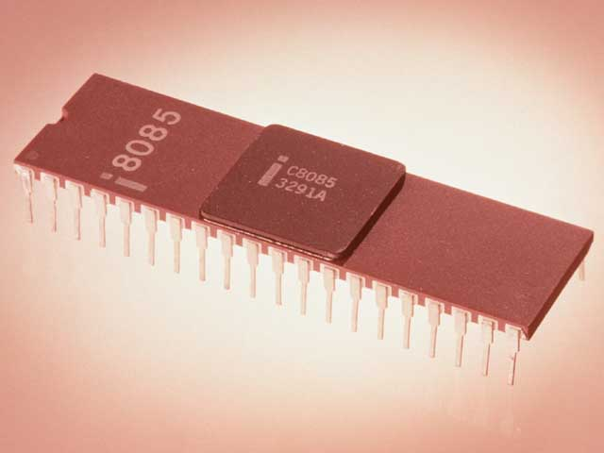
1.1.1 微机的发展
第二代微处理器
Intel8080、MC6800、6501、6502 — 8位微处理器
Intel8085、Z80、MC6809 — 高档8位微处理器
指令比较完善，有了中断与DMA
汇编、BASIC，FORTRAN、PL/M
后期配备CP/M操作系统
Intel 8085

Slide 12
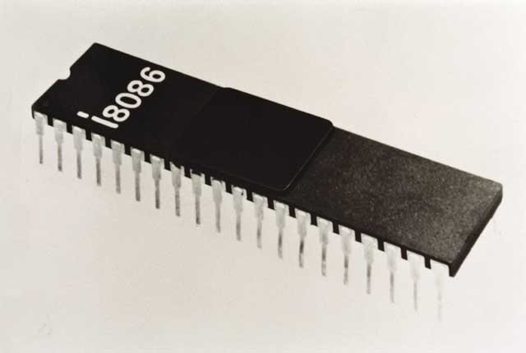
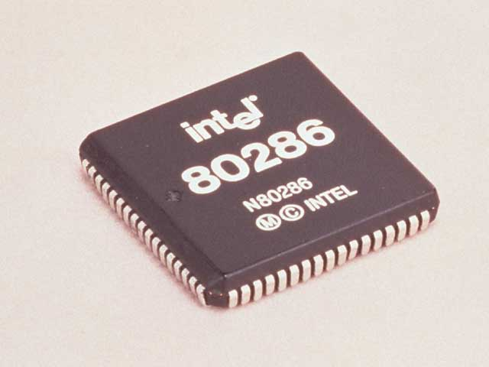
1.1.1 微机的发展
第三代微处理器
Intel8086 、Z8000、MC68000 — 16位
- 8086数据总线16位、地址总线20位
Intel8088 — 准16位
- 外部数据总线8位，内部数据总线16位
- IBM PC、IBM PC/XT
Intel80286、MC68010 — 高档16位
- 数据总线16位，地址总线24位
- IBM PC/AT
- 实地址模式、虚地址保护模式
- 虚地址模式可寻址16MB物理地址和1GB的虚拟地址空间

Slide 13
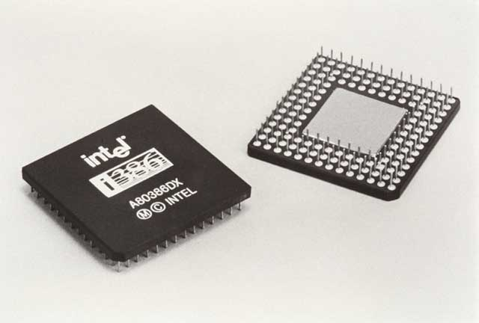
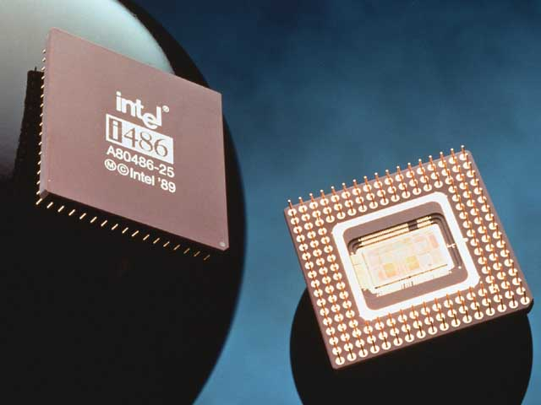
1.1.1 微机的发展
第四代微处理器
Intel80386 — 32位微处理器
- 数据总线32位，地址总线32位
- 实地址模式、虚地址保护模式、虚拟8086模式
- 虚地址模式可寻址4GB(2³²)物理地址和64TB(2⁴⁶)的虚拟地址空间
Intel80486 — 32位微处理器
- 80386+80387+8KB的Cache
- 部分采用RISC技术、突发总线技术
- 使用时钟倍频技术

Slide 14
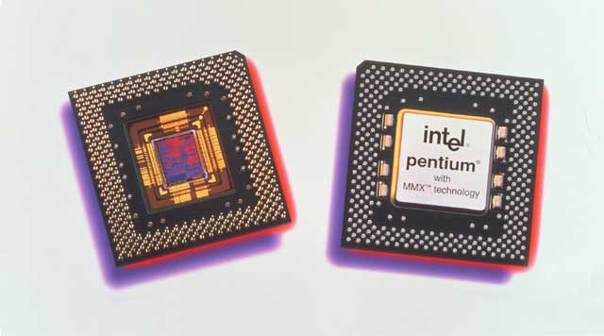
1.1.1 微机的发展
第五代微处理器
Pentium（奔腾）— 32位微处理器
Pentium MMX（多能奔腾） — 32位微处理器
- 增加了57条MMX指令
- 采用了SIMD技术
- 同时处理8个字节的数据

Slide 15
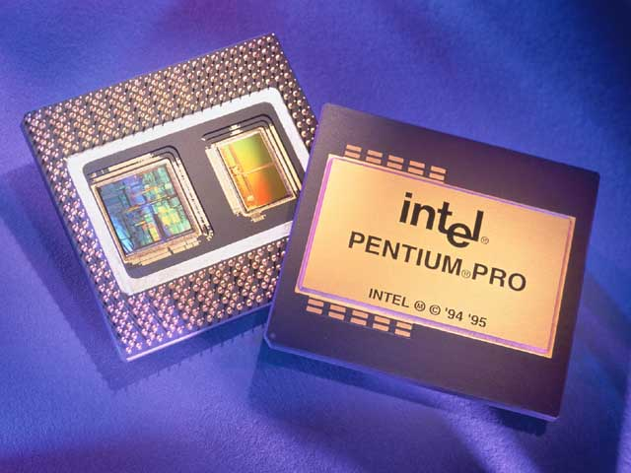
1.1.1 微机的发展
第六代：微处理器(P6核心结构)
Pentium Pro（高能奔腾） — 32位微处理器
- 64条数据线、36条地址线（区别Pentium的32条地址线）
- 实现了动态执行技术(乱序执行)
Pentium II（奔腾2）— 32位微处理器
Pentium III（奔腾3） — 32位微处理器

Slide 16
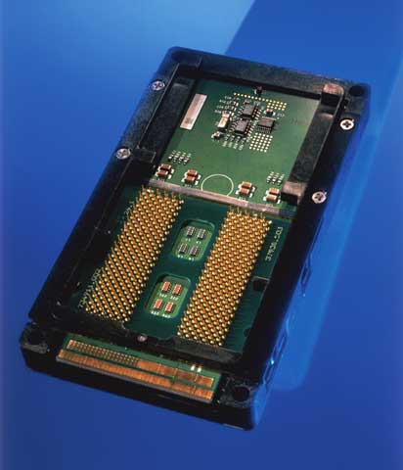
1.1.1 微机的发展
第六代之后的微处理器
Pentium 4 — 32位微处理器(非P6核心结构)
Itanium — 64位微处理器
- 采用EPIC技术、RISC技术和CISC技术
- 具有显式并行功能
- 具有断定执行功能
- 具有数据预装的功能
- 采用三级高速缓存

Slide 17
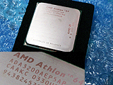
1.1.1 微机的发展
AMD64 — 64位微处理器
- AMD 使用x86结构并扩展到64位来获得x86-64结构
- 处理器能全速高性能地运行x86和x86-64程序
- 64位模式不采用分段模式
- 具有长模式，包括64位模式和兼容模式（允许现有程序无需修改就运行在长模式下）

Slide 18
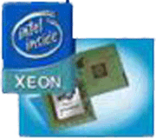
1.1.1 微机的发展
Intel IA-32e — 64位微处理器
- Intel增强IA-32结构，扩展到64位结构操作
- 完全兼容现在的IA-32结构
- 具有传统IA-32模式和IA-32e模式，IA-32e模式包括64位模式和兼容模式（允许现有程序无需修改就运行在传统IA-32模式和兼容模式下）
- 64位模式下具有以下特性：
※ 64位平板线性地址
※ 增加8个新的通用寄存器
※ 增加8个新的流SIMD扩展（SSE, SSE2和SSE3)
※ 64位宽的通用寄存器和指令指针寄存器

Slide 19
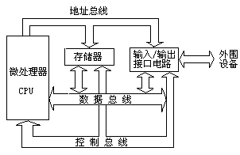
1.1.2 微计算机组成

Slide 20
1.2 8086/8088微处理器
8086:16位，8088：准16位
一、内部结构
  执行部件（EU）
  总线接口部件（BIU）

Slide 21
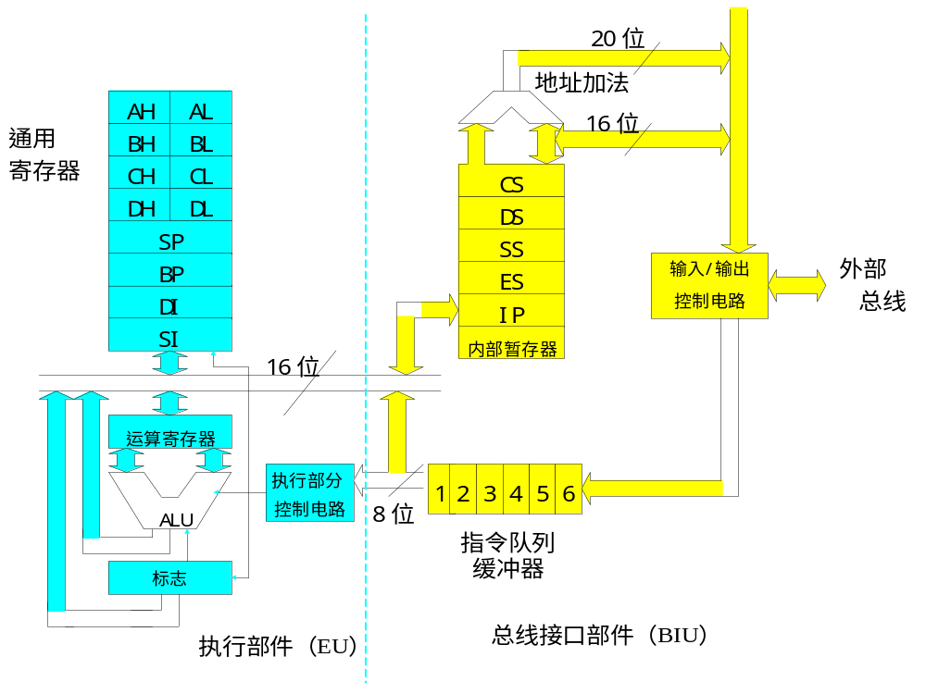

Slide 22
1、总线接口单元 BIU（Bus Interface Unit）
（1）功能：负责与 M、I/O 端口传送数据。
总线接口部件要从内存 取指令送到指令队列；
CPU执行指令时，要配合执行部件从指定的内存单元
或者外设端口中取数据，将数据传送给执行部件；
或把执行部件的操作结果传送给指定的M或I/O口。
通过总线从内存取指令和操作数-------指令队列------- EU---- ----执行完毕-------BIU------内存。

Slide 23
1、总线接口单元 BIU（Bus Interface Unit）
（2）组成
  4 个段地址寄存器（CS、DS、ES、SS），
  16位指令指针寄存器IP，
  20位的地址加法器(16d×段地址+偏移地址＝物理地址),
  6字节（8086）或4字节（8088）的指令队列,
  总线控制电路:
处理器与外界总线联系的转接电路。
包括三组总线：
20 位地址总线， 16 位双向数据总线，一组控制总线。

Slide 24
2、EU （Execution Unit）执行单元
（1）功能：负责指令执行。
（2）组成：
  4个通用寄存器：AX、BX、CX、DX
  4个专用寄存器：BP、SP、SI、DI，
  标志寄存器（PSW）：
9个标志位，其中6个条件标志位用于存放结果状态，
  算术逻辑单元：
16 位加法器，用于对寄存器和指令操作数进行算术或逻辑运算，
  EU 控制系统：
接受从总线接口单元的指令队列中取来的指令代码，对其译码和 向 EU 内各有关部分发出时序命令信号，协调执行指令规定的操 作。
从内存取指（BIU）――读操作数（BIU）――执行指令（EU）―― 写入结果（BIU）。

Slide 25
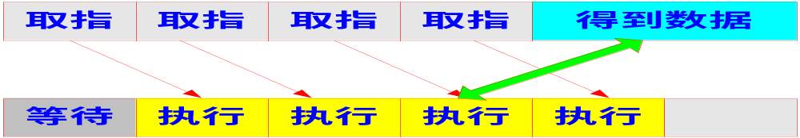
8086/8088微处理器:
BIU和EU分开，取指和执行可以重迭，
大大减少了等待取指所需的时间，提高CPU的利用率。
重迭操作技术：一方面提高了整个执行速率，
另一方面降低了与之相配的存储器的
存取速度的要求。

Slide 26
二、编程结构
8086、8088共有14个16位寄存器。
8个通用寄存器：AX,BX,CX,DX,SP,BP,SI,DI
4个段寄存器：CS,SS,DS,ES
指令指针：IP
标志寄存器：FR

Slide 27
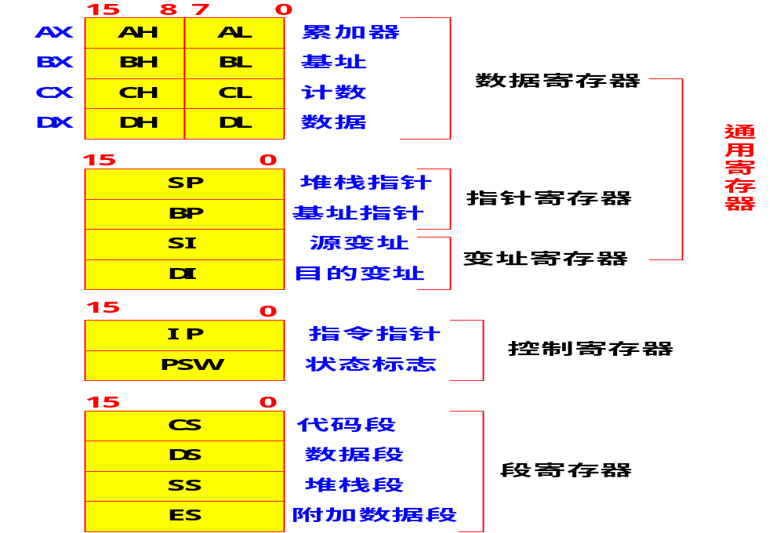
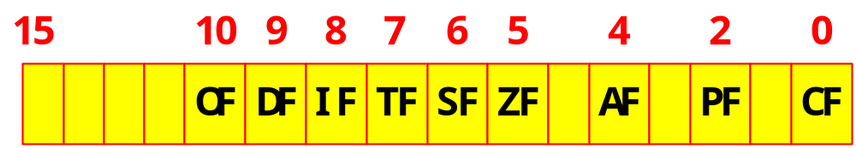

Slide 28
1、通用寄存器
（1）数据寄存器
AX、BX、CX、DX 作为通用寄存器。
用来暂存计算过程中所用到的8位或16位的操作数或 操作数的地址或指令，结果或其它信息。
访问形式: 可以用16位的访问;
或者可以用字节（8位）形式访问,
高8位记作 : AH 、 BH 、 CH 、 DH
低8位记作 : AL 、BL 、CL 、DL

Slide 29
1、通用寄存器
AX——（Accumulator）作为累加器。
它是算术运算的主要寄存器，
所有I/O指令都使用这一寄存器与外部设备交换数据。
例： IN AL , 20H
OUT 30H , AX
BX——Base用作基址寄存器使用。
在计算内存储器地址时，经常用来存放基址。
例： MOV AX, [BX+03H]

Slide 30
1、通用寄存器
CX——Count可以作计数寄存器使用。
在循环LOOP指令和串处理指令中用作隐含计数器。
例： MOV CX , 200H
AGAIN: ……
……
LOOP AGAIN ；（CX)-1→(CX),结果≠0转AGAIN
DX——Data可以作为数据寄存器使用。
一般在双字长乘除法运算时，
把DX和AX组合在一起存放一个双字长(32位)数，DX用来存放高16 位; 对某些I/O操作DX可用来存放I/O的端口地址（口地址 ≥ 256）。
例： MUL BX ; (AX)×(BX)→(DX)(AX)
例: IN AL , DX

Slide 31
1、通用寄存器
（2）地址指针与变址寄存器： 段起始地址
SP、BP、SI、DI 四个16位寄存器。
以字为单位在运算过程中存放操作数，
经常用以在段内寻址时提供偏移地址。
段内偏移地址
段地址 :只取段起始地址高16位值。
偏移地址:指在段内某内存单元物理地址相对段起始地址的偏移值。
…
高16位值 0000B

Slide 32
1、通用寄存器
变址寄存器(SI 、 DI)
SI——Source Index Register 源变址寄存器。
DI——Destination Index 目的变址寄存器。
使用场合：常用于变址寻址。
一般与DS联用，用来确定数据段中某一存储单元的地址，
SI , DI具有自动增量和自动减量功能.
例： MOV AX, [SI]

Slide 33
2、段寄存器
段寄存器: 4个16位段寄存器CS、DS、SS、ES。
用来识别当前可寻址的四个段，不可互换的使用。
CS——Code Segment Register 代码段寄存器
用来识别当前代码段（程序一般放在代码段）。
DS——Data Segment Register数据段寄存器
用来识别当前数据段寄存器。
SS——Stack Segment Register堆栈段寄存器，
用来识别当前堆栈段。
ES——Extra Segment Register附加段寄存器，
用来识别当前附加段。

Slide 34
3、控制寄存器
控制寄存器：IP 、 PSW
IP—Instruction Pointer指令指针寄存器
用来存储代码段中的偏移地址; 16位，为指令计数，具有 自动加1功能，指向下一个内存单元，使指令能按顺序执 行。
程序运行过程中IP始终指向下一次要取出的指令偏移地
址。IP要与CS寄存器相配合才能形成真正的物理地址。
PSW—（Processor States Word Program）
程序状态字寄存器， 16位寄存器。
由条件码标志FLAG、控制标志构成。
只用了其中9位, 6位条件码标志 , 3位控制标志。

Slide 35
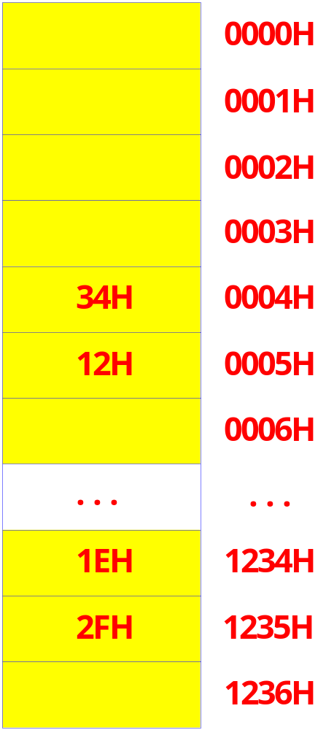
三、存储器组织及地址形成
机器字长是16位，
大部分数据以字节为单位表示。
一个字存入存储器占有相继的二个单元：
低位字节存入低地址，高位字节存入高地址。
字单元的地址采用它的低地址来表示。
例： 字单元 :（0004H）=1234H,
字节单元 :（0004H）=34H
同一个地址既可以看作字节单元地址，
又可看作字单元地址，需要根据使用情况确定。
字单元地址：可以是偶数也可以是奇数，

Slide 36
三、存储器组织及地址形成
存储器分段：CPU只能进行16位运算，寻址范围<＝64K，对于1M空间只能分段，将段起始地址放在段寄存器，称为段基址，段起始地址必须能被16整除。信息在1M空间内的实际地址称为物理地址。为20位，由16位段基址左移4位，再加上16位段内偏移量也即由这两部分逻辑地址（允许在程序中编排的地址）相加。
例： CS=2010H，IP=3550H (逻辑地址)
20100H＋3550H=23650H (物理地址)
取指令 CS+IP 物理地址
堆栈操作 SS+SP
操作数 DS+16 位偏移量
数据块移动 ES+DI

Slide 37
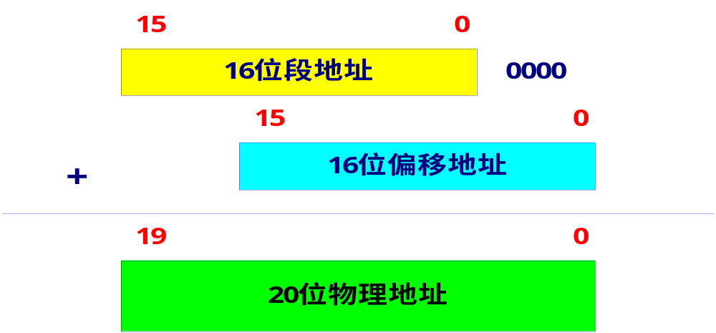
三、存储器组织及地址形成
物理地址计算方法：
物理地址= 16d×段地址+偏移地址。
* 每个存储单元只有唯一的物理地址。
但可由不同的段地址和不同的偏移地址组成。

Slide 38
1.3 微机接口技术
微机接口技术：
是通过硬件的连接和软件的控制，将微处理器和各种LSI、VLSI接口芯片有效地结合成微计算机系统的技术。
应用接口技术的任务：
是对微机系统进行硬、软件设计，使微机能够有效地与外部世界和用户进行联系，充分发挥它的效能。
硬件接口设计的任务：
是选择和使用适当的LSI、VLSI接口芯片构筑微处理器与系统部件、外部设备间的接口。
软件接口设计的任务：
是编制相应程序使可编程接口芯片发挥应有的功能和提高微机系统的性能和效率。

Slide 39
1.3.1 微机接口的类型
1、运行辅助接口
2、用户交互接口
3、传感和控制接口

Slide 40
1.3.2 微机接口的基本功能
1、地址译码
2、信息交换
3、数据格式的转换
4、信号交换

